Slide 1
인공지능 탈모 측정기
당신의 모발 건강을 알아보세요…. 이미 늦었을지도?
자 라 나 라
머 리 머 리
드래그해서 사진 업로드

Slide 2
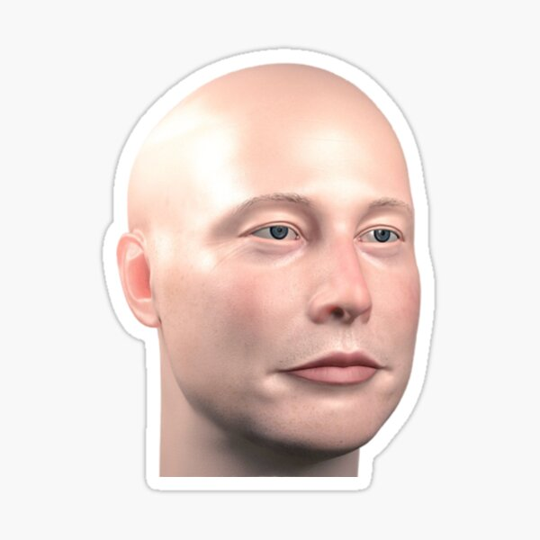


측정 결과
당신의 모발은…..
남은게 없습니다…. 파이팅!

Slide 3
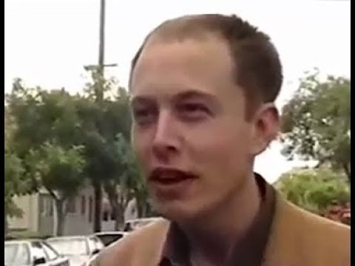
측정 결과
당신의 모발은…..
함락 직전입니다. 자라나라 머리머리!

Slide 4
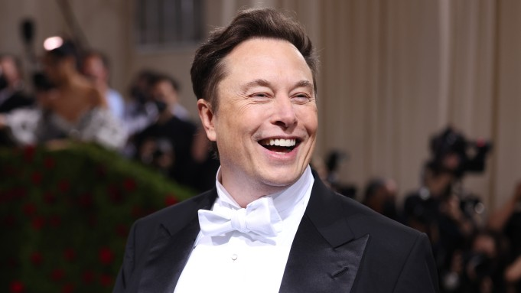
측정 결과
당신의 모발은…..
풍성합니다!!!

